Slide 1
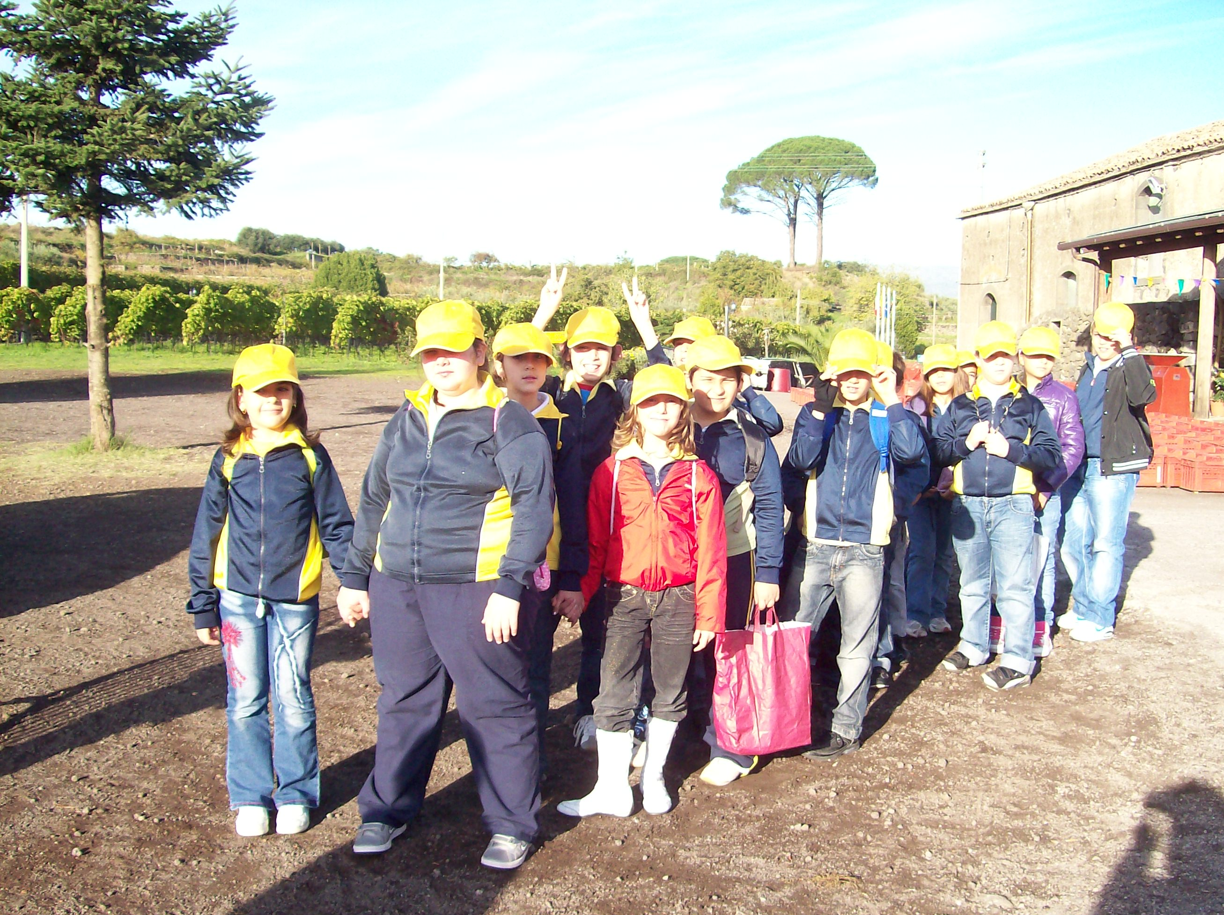
Alle prime luci dell’alba i nostri eroi arrivano all’azienda vinicola
“Etna Wine”

Slide 2
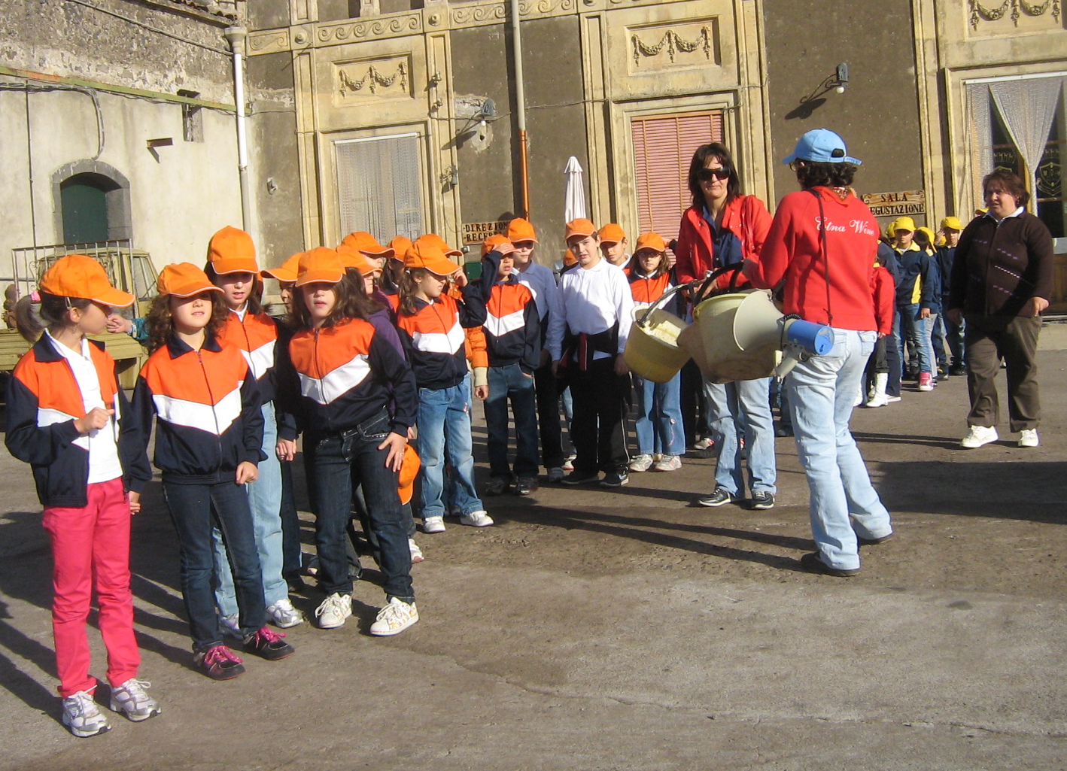
Prepariamoci alla raccolta dell’uva

Slide 3
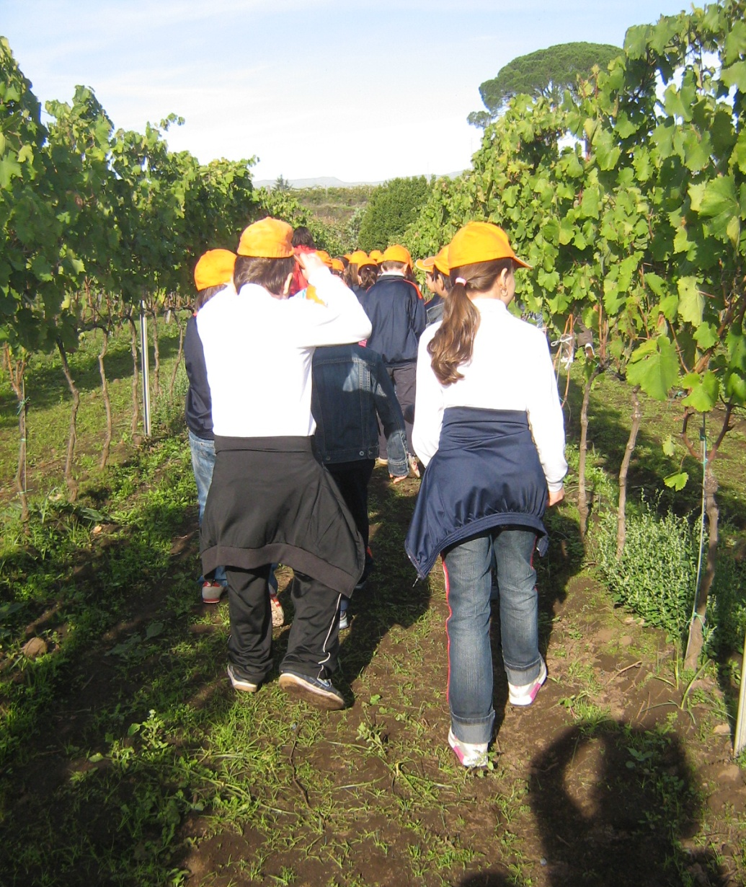
Eccoci tra i filari
per rendere più facile la
raccolta i contadini
piantano le vite l’una
accanto all’altra
formando delle lunghe
file distanti tra loro
qualche metro lo spazio
necessario per far passare
piccoli mezzi di trasporto
su cui depositare i grappoli
appena raccolti

Slide 4
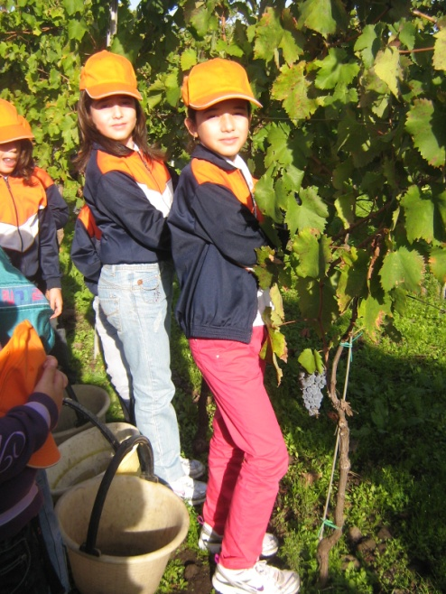
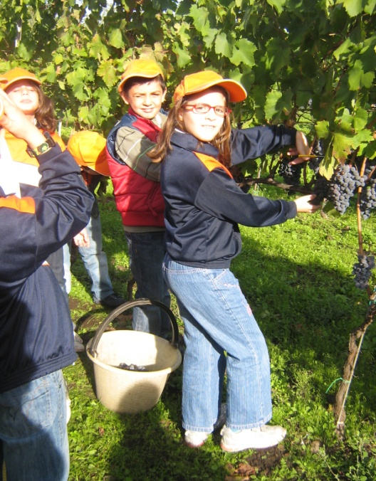
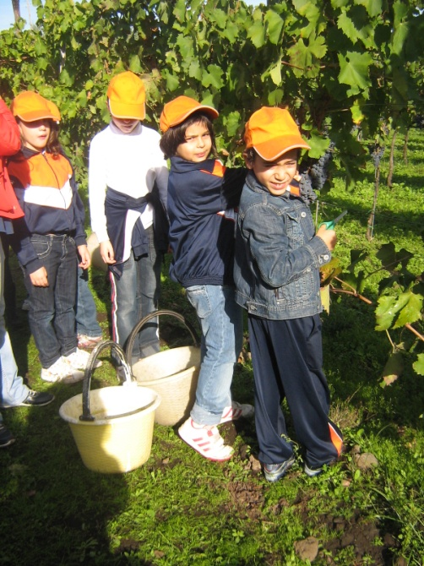
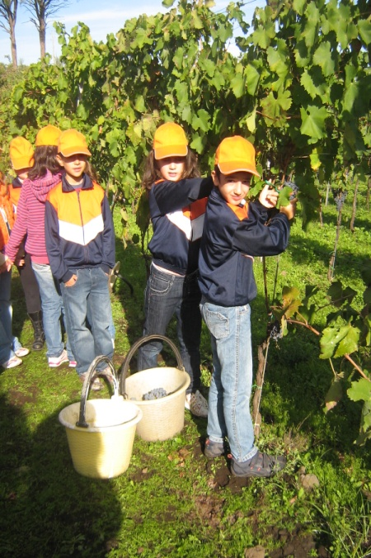
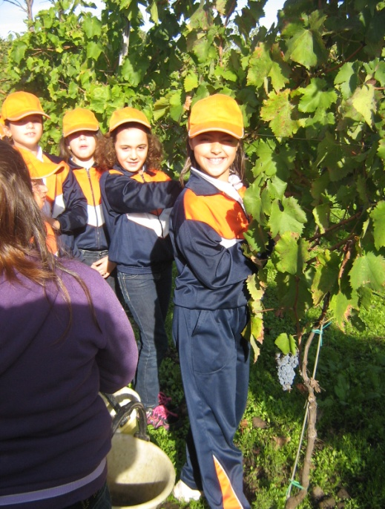
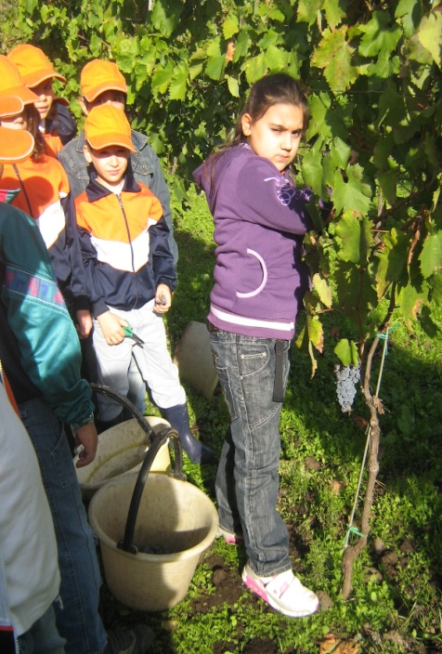
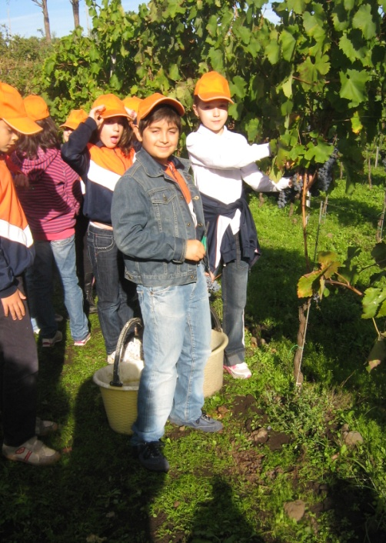
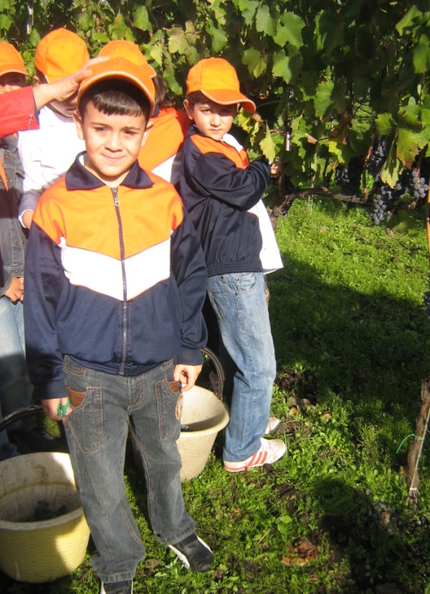
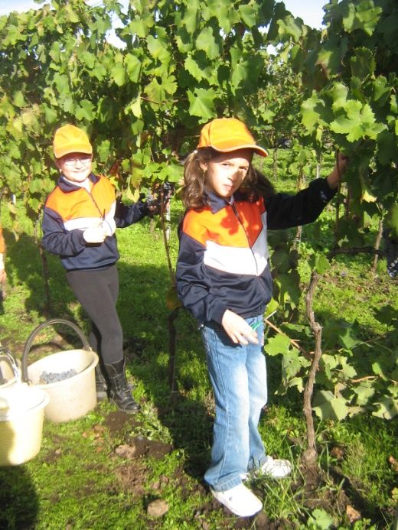
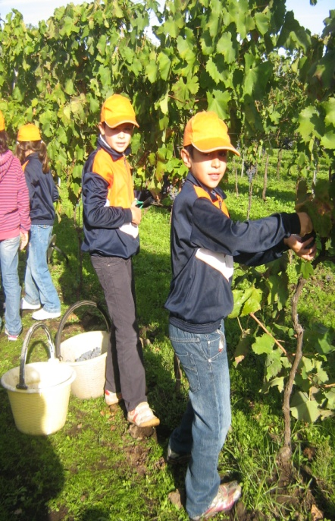
Tutti a vendemmiare!

Slide 5
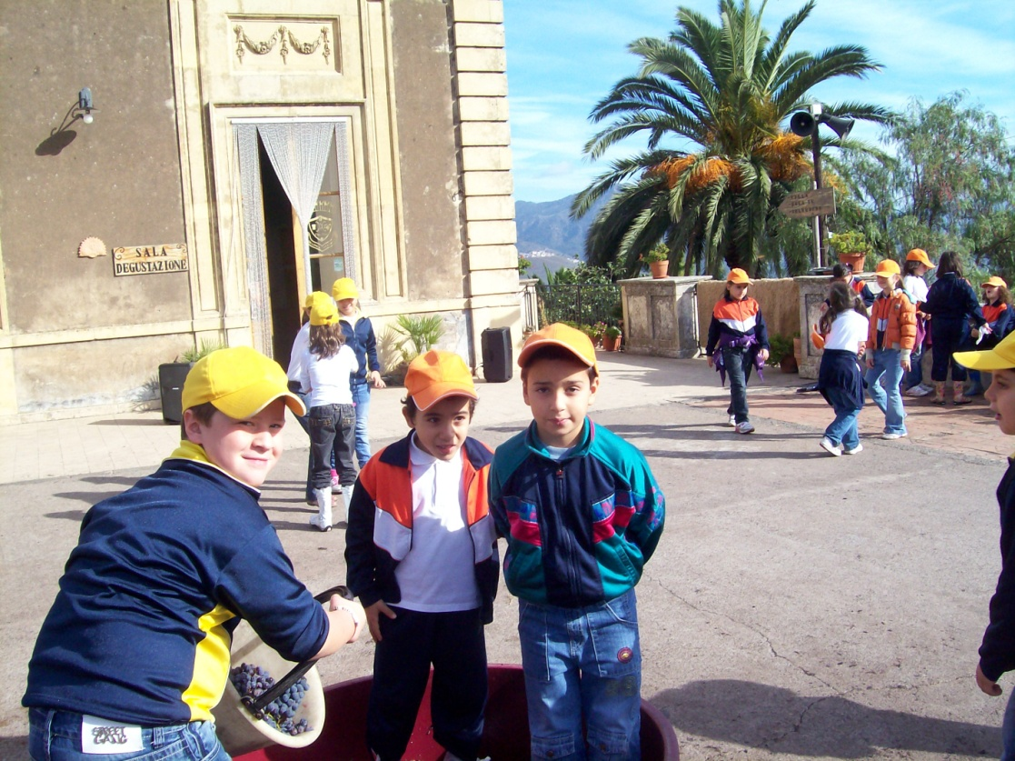
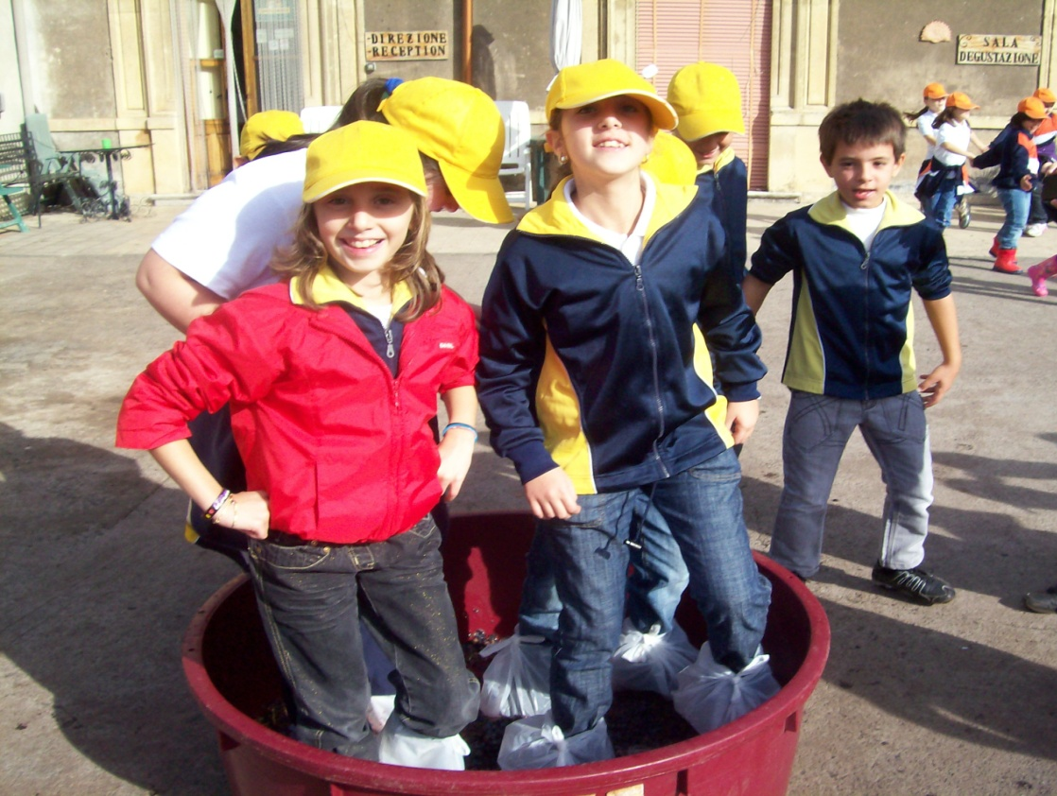
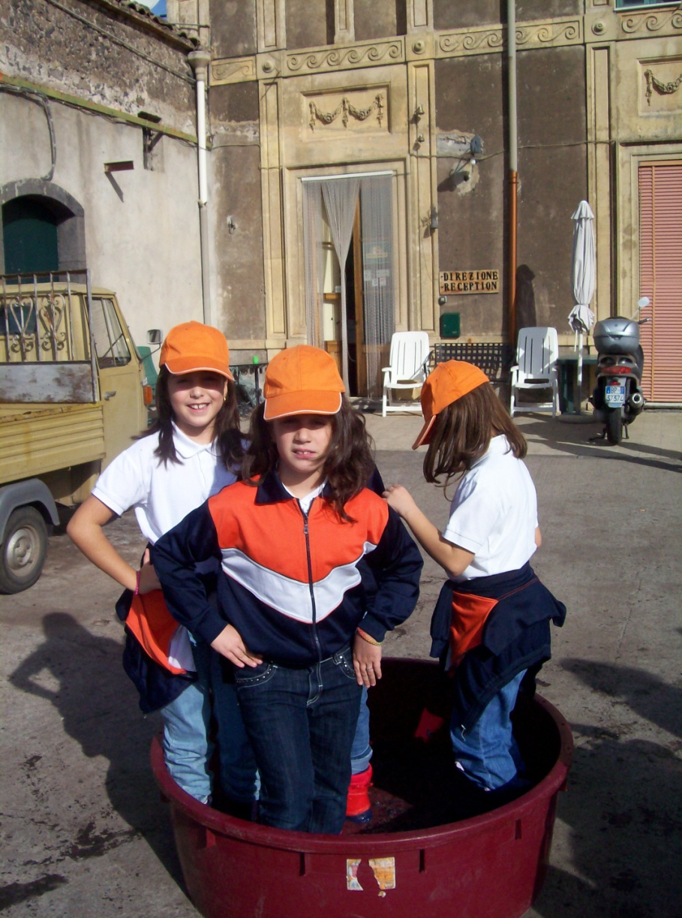
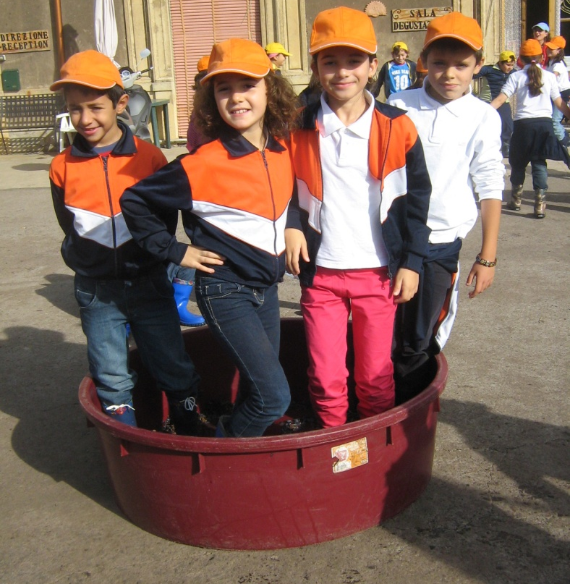
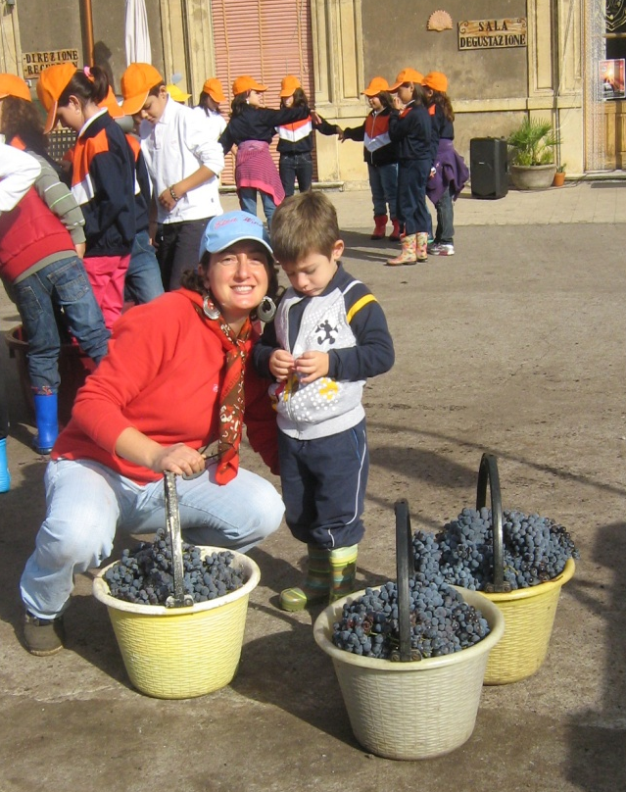
Questo si che è divertente!
Pigiamo l’uva per fare il vino

Slide 6
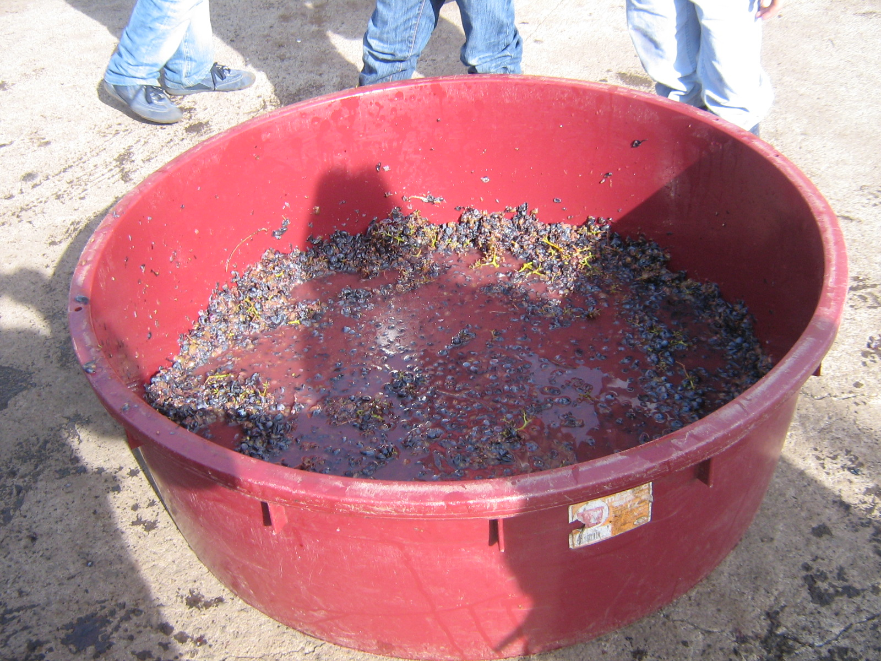
….ed ecco l’uva pigiata

Slide 7
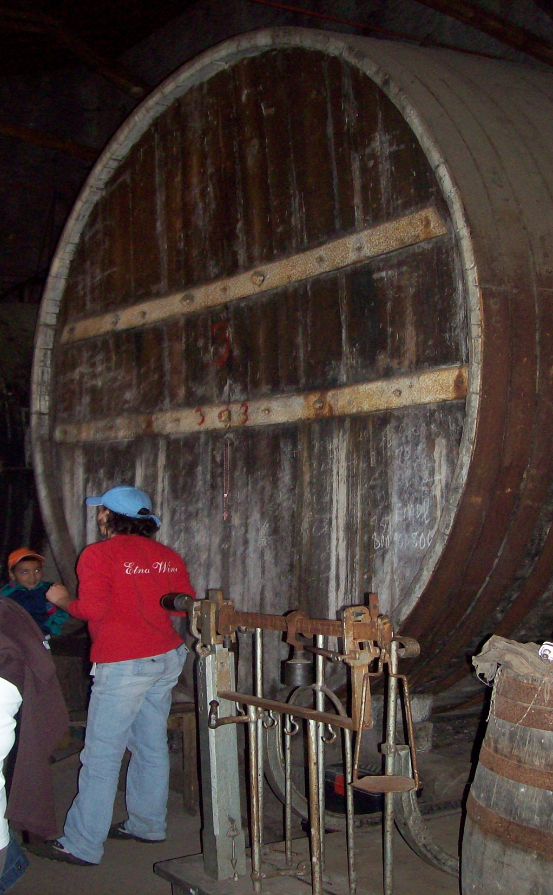
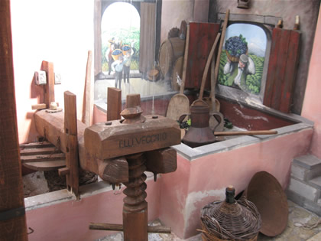
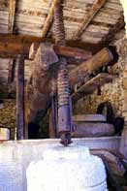
Dal palmento …… …. alle botti
Dopo aver tolto i raspi le vinacce e il mosto vengono lasciati fermentare in queste botti

